Slide 1

Programación I
Estructuras Dinámicas

Slide 2
Listas
Una lista es una estructura de datos que almacena una colección ordenada de elementos. En Java, una de las implementaciones más comunes es ArrayList, que es una lista redimensionable que implementa la interfaz List.

Slide 3

Características
Tamaño Dinámico: Puedes agregar o eliminar elementos en cualquier momento sin tener que preocuparte por el tamaño inicial del array.
Implementa la Interfaz List: ArrayList implementa la interfaz List, lo que significa que hereda todas las operaciones definidas en esa interfaz, como agregar, eliminar, buscar elementos, entre otras.
Acceso Aleatorio Eficiente: Puedes acceder a cualquier elemento en la lista directamente mediante su índice.
Permite Duplicados y Elementos Nulos: Permiten elementos duplicados y pueden contener elementos nulos (null).
Iteración Eficiente: Los ArrayList proporcionan métodos eficientes para iterar sobre los elementos de la lista, como el uso de bucles for-each o la iteración a través de índices.

Slide 4

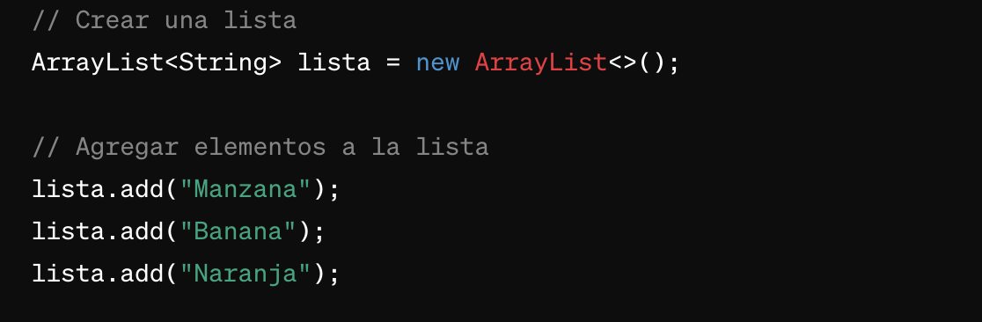
Crear y Agregar elementos

Slide 5
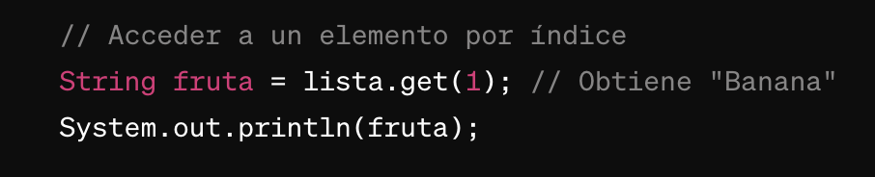
Acceder a un elemento

Slide 6
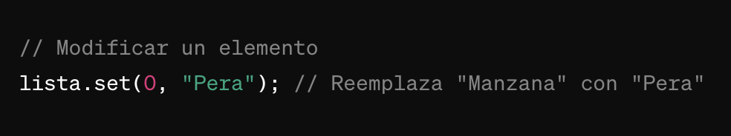
Modificar elementos

Slide 7
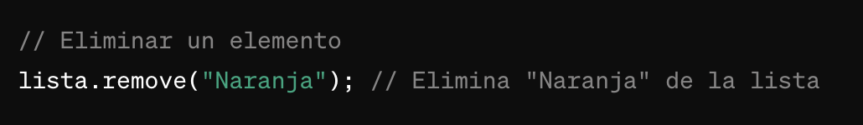
Eliminar elementos

Slide 8
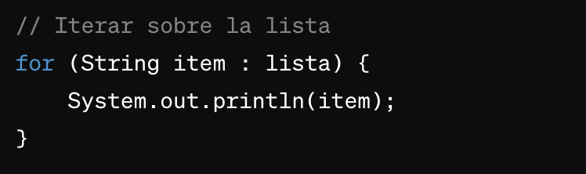
Iterar sobre la lista de elementos

Slide 9
Pilas
Una pila es una estructura de datos que sigue el principio LIFO (Last In, First Out), lo que significa que el último elemento en entrar es el primero en salir.
En Java, puedes implementar una pila utilizando Stack de la clase java.util.

Slide 10
Características
LIFO: El último elemento agregado es el primero en ser removido. Esto lo hace útil en situaciones donde se necesita un comportamiento de apilamiento.
Operaciones Básicas: Un Stack proporciona las operaciones básicas de una pila.
push() para agregar un elemento en la cima de la pila
pop() para remover y devolver el elemento en la cima de la pila
peek() para obtener el elemento en la cima sin removerlo.
Métodos Adicionales: Además de las operaciones básicas, también proporciona otros métodos.
isEmpty() para verificar si la pila está vacía
search() para buscar un elemento y obtener su posición en la pila
size() para obtener el tamaño actual de la pila

Slide 11
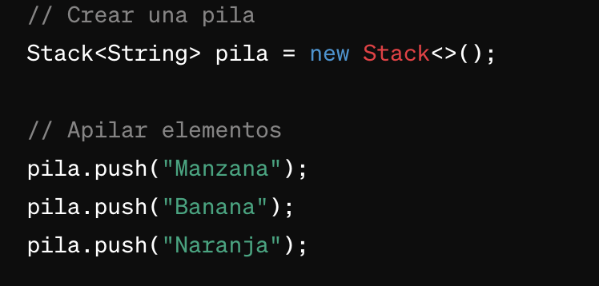
Crear y Agregar elementos

Slide 12
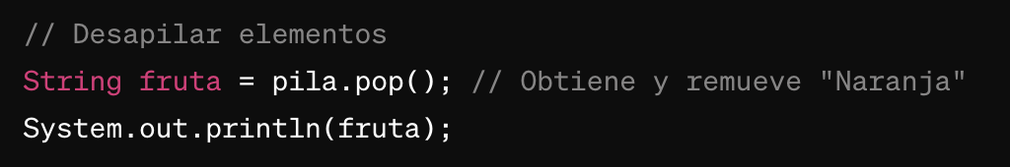
Desapilar elementos

Slide 13

Obtener y remover

Slide 14
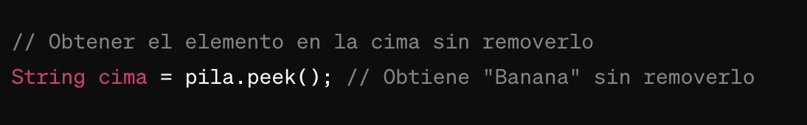
Obtener sin remover

Slide 15
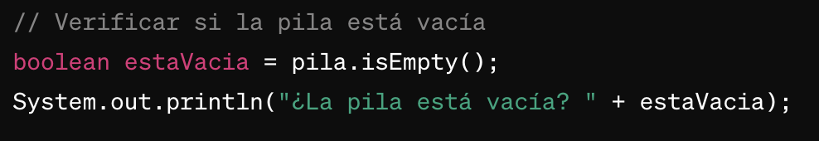
Verificar si la pila está vacía

Slide 16
Colas
Una cola es una estructura de datos que sigue el principio FIFO (First In, First Out), lo que significa que el primer elemento en entrar es el primero en salir. En Java, puedes implementar una cola utilizando LinkedList de la clase java.util.

Slide 17
Características
Estructura de Datos de Lista Doblemente Enlazada: Cada elemento está representado por un nodo que contiene referencias tanto al anterior como al siguiente en la lista. Esto permite un acceso eficiente tanto hacia adelante como hacia atrás en la lista.
Almacenamiento Dinámico: Puede crecer o reducirse automáticamente según sea necesario.
Operaciones de Inserción y Eliminación Eficientes: Debido a su estructura de lista doblemente enlazada, LinkedList es particularmente eficiente para operaciones de inserción y eliminación en cualquier posición de la lista.
Acceso Secuencial Eficiente: Las operaciones como get() pueden ser menos eficientes que en un ArrayList. Uso de Memoria Adicional: Debido a la necesidad de almacenar referencias a los nodos previos y siguientes, LinkedList puede consumir más memoria que ArrayList, especialmente para listas grandes.
Iteración Eficiente: LinkedList proporciona métodos eficientes para iterar sobre los elementos de la lista, ya sea mediante el uso de bucles for-each o iteradores.

Slide 18
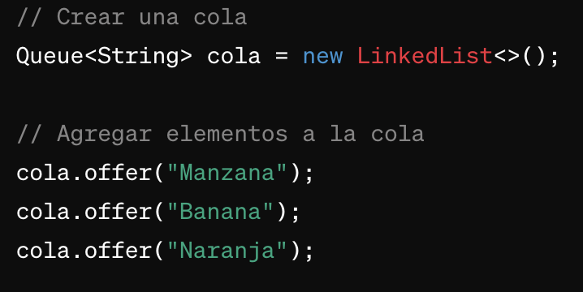
Crear y Agregar elementos

Slide 19
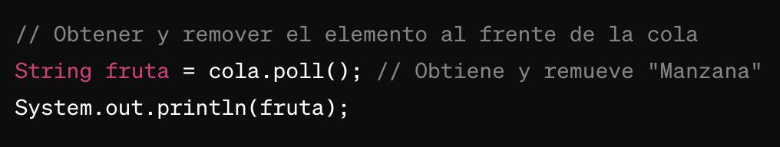
Obtiener y remover

Slide 20
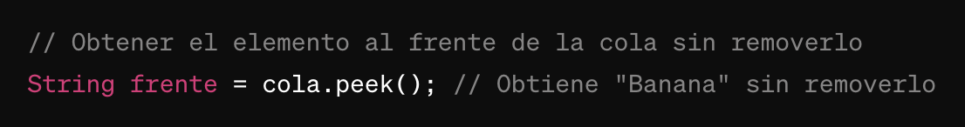
Obtiener sin remover

Slide 21
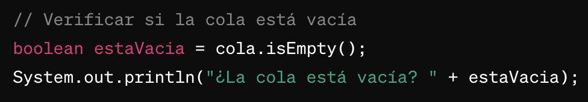
Verificar si la cola está vacía

